Slide 1
Детские инфекции
Презентацию выполнили:
Веретнова А.А.

Slide 2
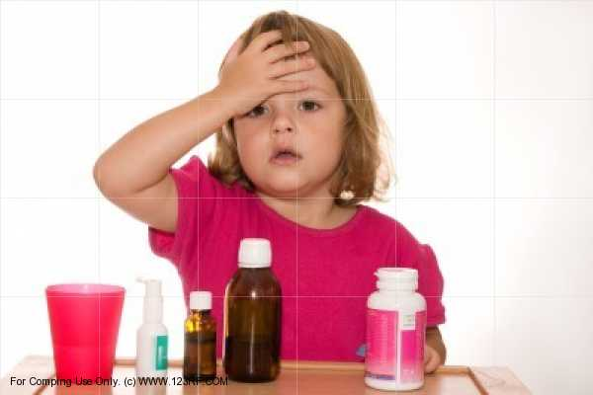
Когда ребенок заболевает, у родителей возникает много вопросов: что с малышом, насколько это опасно, как долго он будет заразен для окружающих, какими осложнениями чревата та или иная детская инфекция. Безусловно, на любой из этих вопросов сможет ответить педиатр или инфекционист, но знание основных симптомов и возможных осложнений поможет родителям сориентироваться в состоянии ребенка и со знанием дела оказывать малышу помощь в соответствии с рекомендациями врача.

Slide 3
Корь - вирусная инфекция, для которой характерна очень высокая восприимчивость.
Вирус кори отличается очень высокой летучестью.
Вирус может распространяться по вентиляционным трубам и шахтам лифтов – одновременно заболевают дети, проживающие на разных этажах дома.
После контакта с больным корью и появлением первых признаков болезни проходит от 7 до 14 дней.
Заболевание начинается с выраженной головной боли, слабости, повышения температуры до 40 градусов С.
Чуть позднее к этим симптомам присоединяются насморк, кашель и практически полное отсутствие аппетита.
Очень характерно для кори появление конъюнктивита – воспаление слизистой оболочки глаз, которое проявляется светобоязнью, слезотечением, резким покраснением глаз, в последующем – появлением гнойного отделяемого.

Slide 4
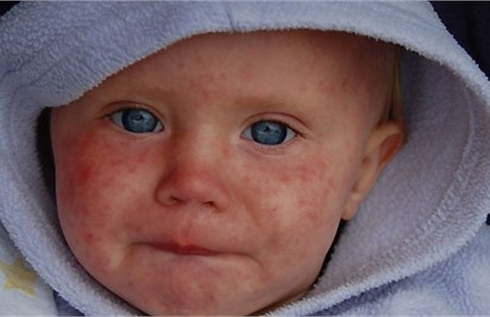
Эти симптомы продолжаются от 2 до 4 дней. На 4 день заболевания появляться сыпь, которая выглядит, как мелкие красные пятнышки различных размеров (от 1 до 3 мм в диаметре), с тенденцией к слиянию. Сыпь возникает на лице и голове (особенно характерно появление ее за ушами) и распространяется по всему телу на протяжении 3 - 4 дней.

Slide 5
Краснуха – это также вирусная инфекция, распространяющаяся воздушно-капельным путем.
Как правило, заболевают дети, длительно находящиеся в в одном помещении с ребенком, являющимся источником инфекции.
Краснуха по своим проявлениям очень похожа на корь, но протекает значительно легче.
Инкубационный период (период от контакта до появления первых признаков болезни) длится от 14 до 21 дня.
Начинается краснуха с увеличения затылочных лимфоузлов и () повышения температуры тела до 38градусовС.
Через 2 – 3 дня после начала заболевания появляется сыпь. Для краснухи характерна сыпь мелкоточечная розовая, которая начинается с высыпаний на лице и распространяется по всему телу. Сыпь при краснухе, в отличии от кори, никогда не сливается, может наблюдаться небольшой зуд. Период высыпаний может быть от нескольких часов, в течение которых от сыпи не остается и следа, до 2 дней.

Slide 6
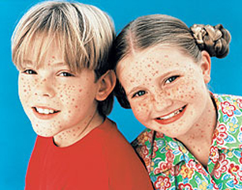
Лечение краснухи заключается в облегчении основных симптомов – борьбу с лихорадкой, если она есть, лечение насморка, отхаркивающие средства. Осложнения после кори бывают редко. После перенесенной краснухи также развивается иммунитет, повторное инфицирование происходит крайне редко.

Slide 7
Ветряная оспа (ветрянка) – острое вирусное заболевание с воздушно-капельным путём передачи.
Болеют в основном дети раннего возраста или дошкольники.
Инкубационный период для больных в возрасте от 30 лет составляет 11—21 день, до 30 лет 13—17 дней (в среднем 14).
Продромальный период наступает в течение 1—2 суток до начала высыпания (в некоторых случаях продромальный период отсутствует и заболевание манифестирует появлением сыпи).
Период высыпания у большинства детей протекает без особых нарушений общего состояния, лихорадочное состояние совпадает с периодом массового появления сыпи, высыпания появляются толчкообразно, поэтому лихорадка может носить волнообразный характер.

Slide 8
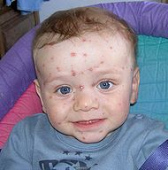
Лечение ветрянки заключается в уменьшении зуда, интоксикации и профилактике бактериальных осложнений. Элементы сыпи необходимо смазывать антисептическими растворами (как правило это водный раствор зеленки или марганца). Обработка красящими антисептиками препятствует бактериальному инфицированию высыпаний, позволяет отследить динамику появления высыпаний. После ветряной оспы, также как и после всех детский инфекций, развивается иммунитет. Повторное заражение бывает, но очень редко.

Slide 9
Скарлатина – единственная из детских инфекций, вызываемая не вирусами, а бактериями (стрептококком группы А).
Это острое заболевание, передающееся воздушно-капельным путем.
Также возможно заражение через предметы обихода (игрушки, посуду).
Болеют дети раннего и дошкольного возраста.
Наиболее опасны в отношении инфицирования больные в первые два – три дня заболевания.
Скарлатина начинается очень остро с повышения температуры тела до 39 градусов С, рвоты.
Сразу же отмечается выраженная интоксикация, головная боль.
Наиболее характерным симптомом скарлатины является ангина, при которой слизистая зева имеет ярко-красный цвет, выражена отечность.
К концу первого-началу второго дня болезни появляется второй характерный симптом скарлатины – сыпь. Сыпь держится до 2 до 5 дней.

Slide 10
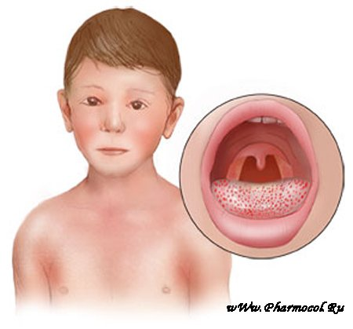
Лечение скарлатины обычно проводят с применением антибиотиков, так как возбудитель скарлатины – микроб, который можно удалить с помощью антибиотиков.
Также очень важно местное лечение ангины и проведение дезинтоксикации (выведения из организма токсинов, которые образуются в процессе жизнедеятельности микроорганизмов – для этого дают обильное питье).
Показаны витамины, жаропонижающие средства.

Slide 11
Профилактика
Безусловно, переболеть детскими инфекциями лучше в раннем возрасте, потому что подростки и люди старшего возраста болеют намного тяжелее с гораздо более частыми осложнениями.
Общей чертой всех детских инфекций является то, что после заболевания развивается стойкий иммунитет. На этом свойстве основана их профилактика – разработаны вакцины, которые позволяют сформировать иммунологическую память, обуславливающую невосприимчивость к возбудителям этих инфекций. Вакцинацию проводят в возрасте 12 месяцев однократно.
Разработаны вакцины от кори, краснухи и эпидемического паротита.

Slide 12
Спасибо за внимание!

